Slide 1

Số liệu năm 2020, dân số châu Phi là 1,3 tỉ người. Chiếm khoảng bao nhiêu % thế giới?
17%.
1
2
Phần lớn lãnh thổ châu Phi nằm trong đới khí hậu nào?
Đới nóng
3
Rừng cây bụi lá cứng phát triển mạnh ở môi trường tự nhiên nào?
MT cận nhiệt
4
Dãy núi Đrê-ken-bec
Tên dãy núi ở đông nam châu Phi là
5
Giữa số người xuất cư và nhập cư ở châu Phi; nhóm nào nhiều hơn?
Xuất cư
6
Biển nằm ở phía Bắc của châu Phi có tên là gì?
Địa Trung Hải.

Slide 2


Bài 10.
Dân cư, xã hội châu Phi
(tiết 2)

Slide 3

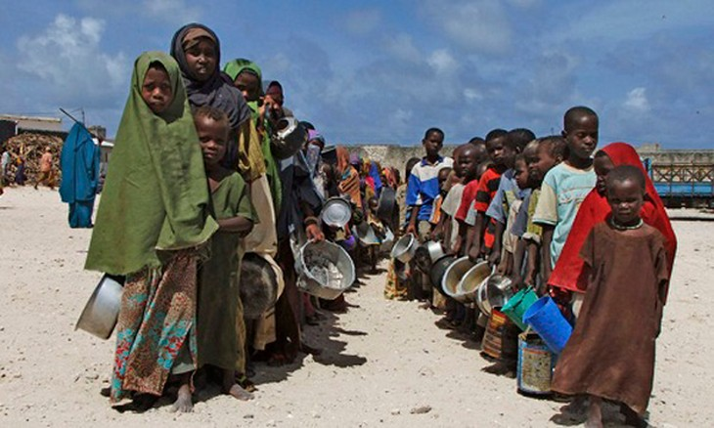
Bài 10. DÂN CƯ, XÃ HỘI CHÂU PHI (tiết 2)
2. Những vấn đề xã hội
a. Nạn đói
- Nguyên nhân:
+ Điều kiện canh tác hạn chế;
+ Xung đột vũ trang.
*Dựa vào mục 2.a SGK hãy:
- Tìm kiếm những nguyên nhân gây ra nạn đói ở châu Phi.
- Cho biết hậu quả của nạn đói đang diễn ra ở châu Phi.

Slide 4
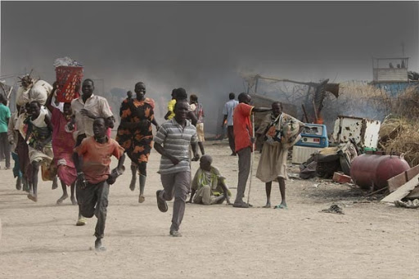
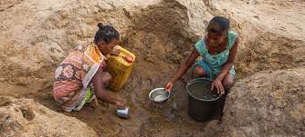
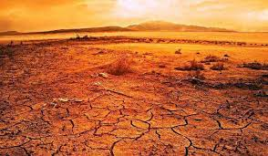
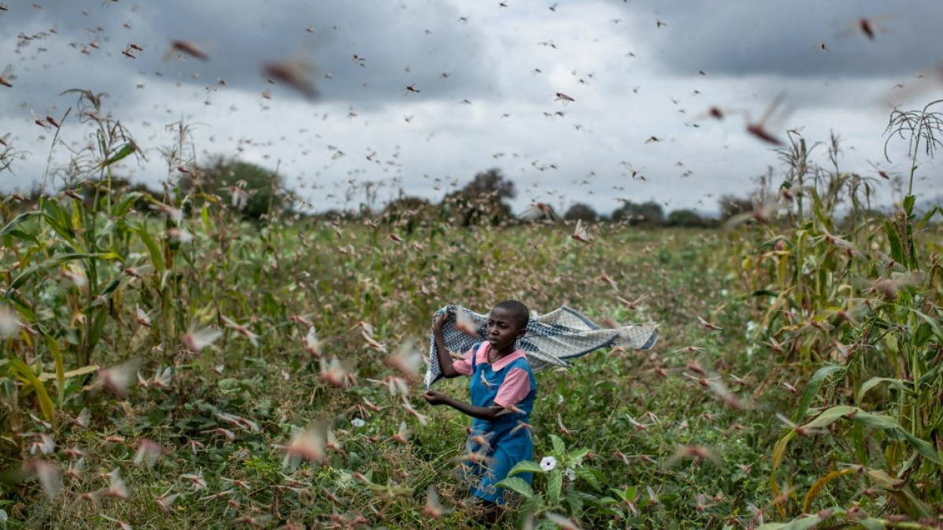
Xung đột vũ trang liên miên
Thiếu nước ngọt trầm trọng
Hạn hán, nhiệt độ cao
Nạn châu chấu hoành hành

Slide 5
Bài 10. DÂN CƯ, XÃ HỘI CHÂU PHI (tiết 2)
2. Những vấn đề xã hội
a. Nạn đói
* Những khu vực nào ở châu Phi thường xuyên bị nạn đói đe doạ nhiều nhất?

Slide 6


Slide 7
Bài 10. DÂN CƯ, XÃ HỘI CHÂU PHI (tiết 2)
2. Những vấn đề xã hội
a. Nạn đói
- Hậu quả:
+ Sản lượng lương thực không đủ cung cấp cho người dân.
+ Một số quốc gia châu Phi cần cứu trợ khẩn cấp về lương thực.

Slide 8

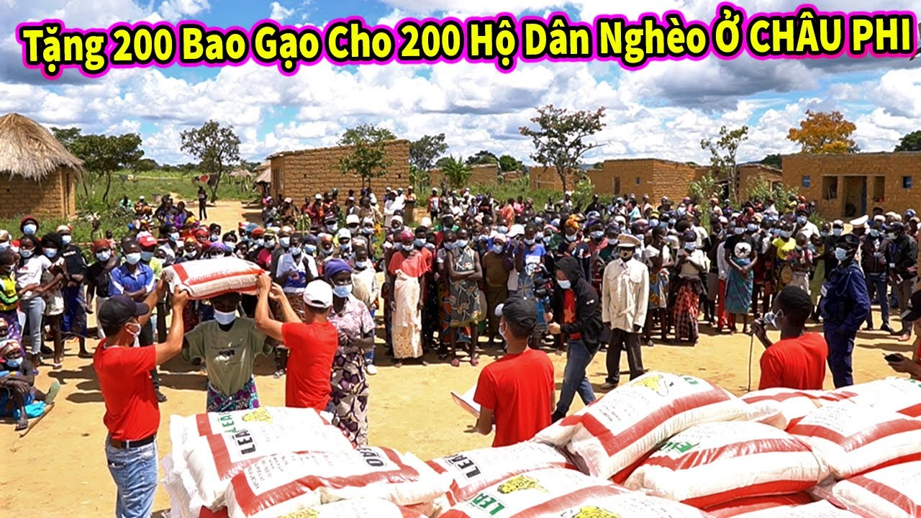
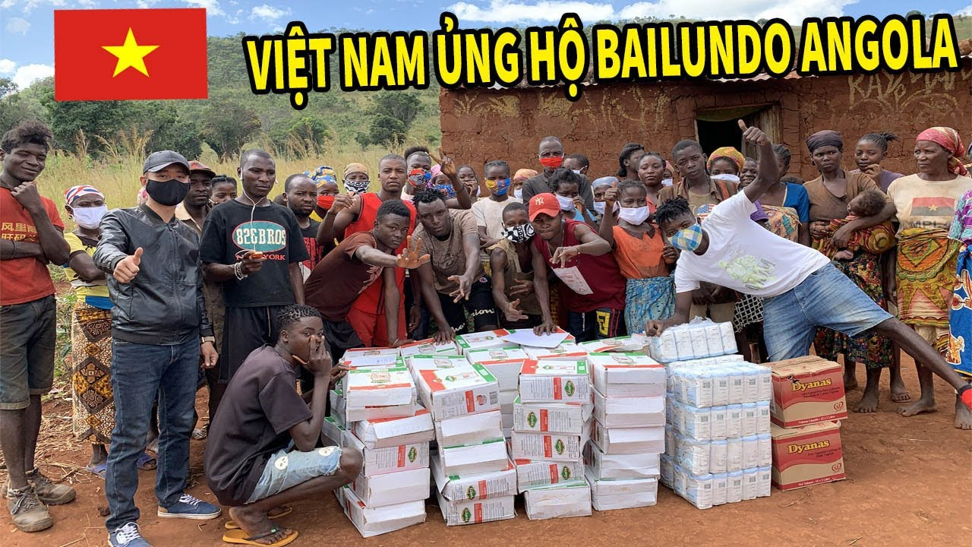
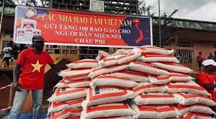
Hội thảo hợp tác nông nghiệp Việt nam - Châu Phi

Slide 9
Bài 10. DÂN CƯ, XÃ HỘI CHÂU PHI (tiết 2)
Bài tập nhỏ: Hãy sử dụng những cụm từ sau để hoàn thành đoạn thông tin dưới đây.
viện trợ lương thực | thiếu lương thực
nam Xa-ha-ra | nạn đói
tỉ lệ người đói
Nạn đói là tình trạng (1)………….………...cho cuộc sống của người dân, một vấn đề xã hội nổi cộm đối với châu Phi hiện nay. Mỗi năm, thường xuyên có hàng chục triệu người dân châu Phi bị (2)…… …đe doạ, trong đó, vùng (3)……………….. là khu vực chịu ảnh hưởng nặng nề nhất của tình trạng thiếu lương thực, nơi có (4)………………… cao nhất thế giới. Hằng năm, rất nhiều quốc gia châu Phi phải phụ thuộc vào (5)……………………… của thế giới.
thiếu lương thực
nạn đói
nam Xa-ha-ra
tỉ lệ người đói
viện trợ lương thực

Slide 10
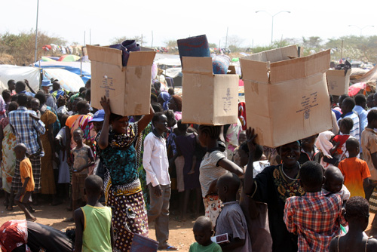
Bài 10. DÂN CƯ, XÃ HỘI CHÂU PHI (tiết 2)
2. Những vấn đề xã hội
b. Xung đột quân sự
*Dựa vào mục 2.b SGK cho biết:
- Xung đột quân sự là một vấn đề chính trị xã hội như thế nào ở châu Phi?
- Nguyên nhân nào gây ra tình trạng xung đột quân sự ở châu Phi?
- Nguyên nhân:
+ Mâu thuẫn giữa các bộ tộc.
+ Cạnh tranh về tài nguyên.
Người dân Nam Sudan tại trại tị nạn của LHQ
ở Juba ngày 29/12/2013

Slide 11
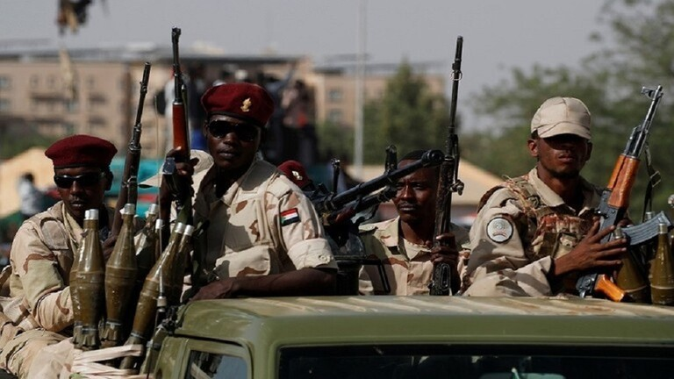
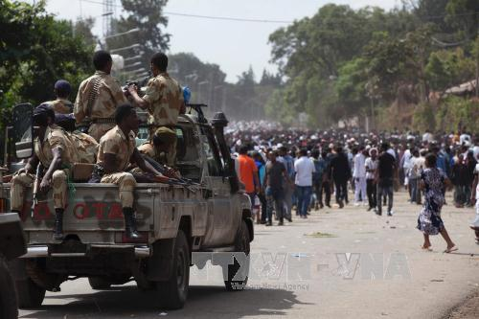
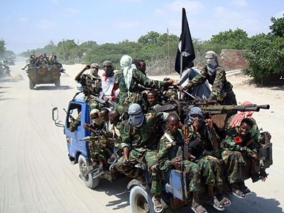
Một nhóm vũ trang của OLF tại Ethiopia.
Thiếu nước ngọt trầm trọng
Vụ bạo động tại E-ti-ô-pi-a ngày 2/10/2016
Quân Hồi giáo al-Shabab tại Xô-ma-li

Slide 12
Bài 10. DÂN CƯ, XÃ HỘI CHÂU PHI (tiết 2)
2. Những vấn đề xã hội
b. Xung đột quân sự
- Hậu quả:
+ Đời sống người dân gặp nhiều khó khăn.
+ Kìm hãm sự phát triển kinh tế - xã hội.
+ Môi trường thiên nhiên bị tàn phá, ô nhiễm..
*Các cuộc xung đột này có ảnh hưởng như thế nào đến kinh tế - xã hội ở châu Phi?

Slide 14
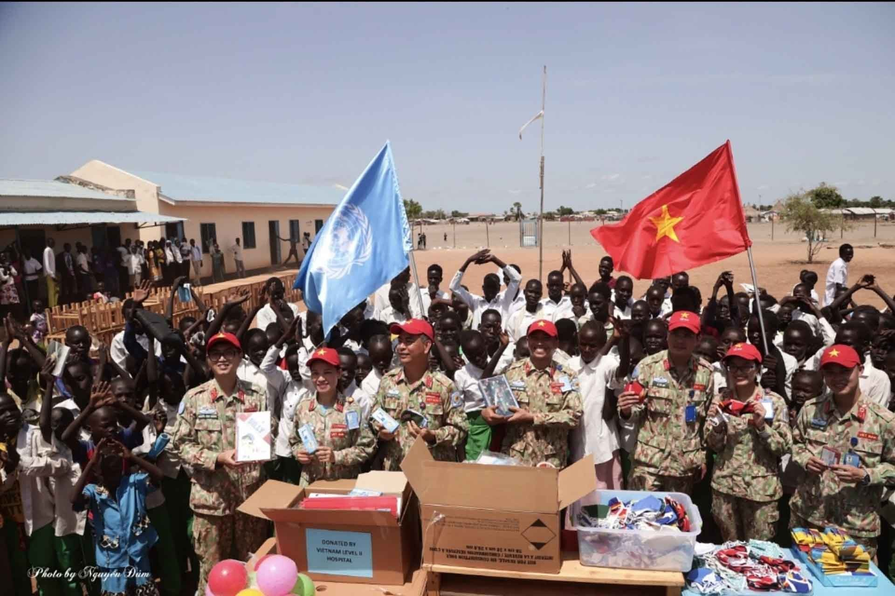
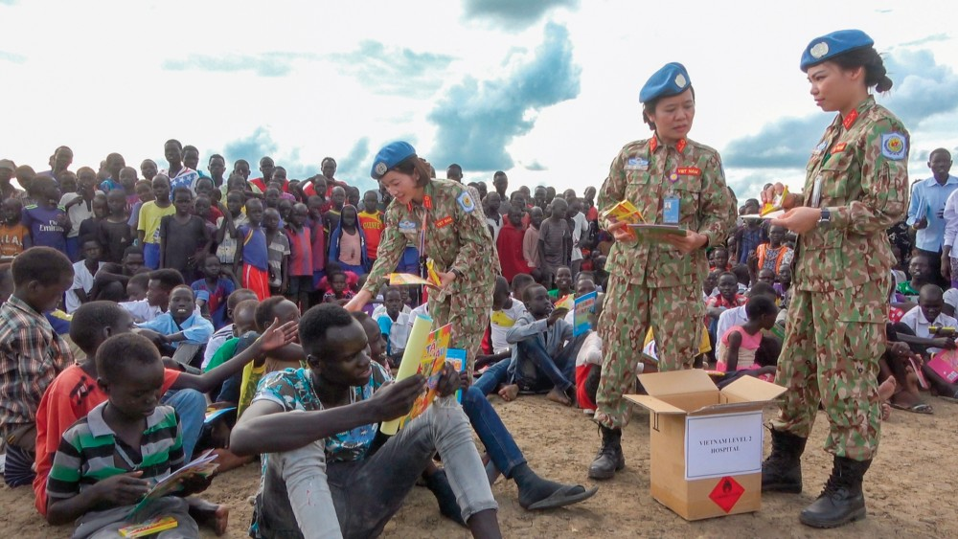
Bài 10. DÂN CƯ, XÃ HỘI CHÂU PHI (tiết 2)
2. Những vấn đề xã hội
b. Xung đột quân sự
*Các cuộc xung đột quân sự ở châu Phi có tác động đến Việt Nam không? Vì sao?
* Em có biết, Việt Nam đã có hành động gì góp phần giải quyết tình trạng xung đột vũ trang ở châu Phi?
Lực lượng gìn giữ hoà bình của Việt Nam tại châu Phi

Slide 15
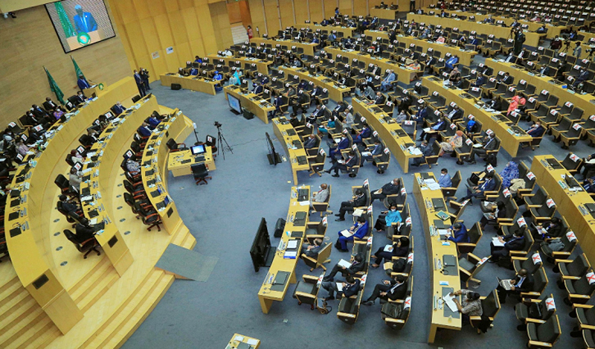
Quang cảnh Hội nghị thượng đỉnh lần thứ 35 Liên minh châu Phi (AU)
từ ngày 5 - 6/2/2022 ở thủ đô Addis Ababa, Ethiopia

Slide 16
Bài 10. DÂN CƯ, XÃ HỘI CHÂU PHI (tiết 2)
3. Di sản lịch sử châu Phi
* *Quan sát hình ảnh dưới đây cho biết tên của những bức ảnh đó.

Slide 17
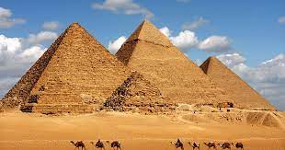
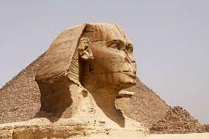
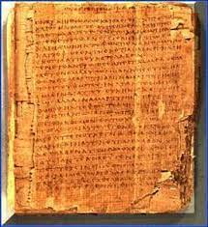
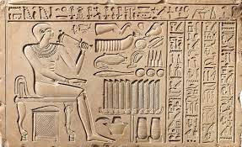
Hình 2: Tượng Nhân Sư
Hình 1: Kim tự tháp
Hình 2:…………………..
Hình 1:…………………..
Hình 3: Giấy Pa-pi-rut
Hình 4: Chữ tượng hình
Hình 3:…………………..
Hình 4:…………………..

Slide 18
Bài 10. DÂN CƯ, XÃ HỘI CHÂU PHI (tiết 2)
3. Di sản lịch sử châu Phi
- Di sản lịch sử lâu đời: phép tính, giấy...
- Châu Phi có nhiều di sản lịch sử được công nhận là di sản thế giới:
+ Kim tự tháp ở Ai Cập.
+ Thành phố cổ Tim-bút-tu ở Ma-li.
+ Hoàng cung A-bô-mây ở Bê-nanh...
*Dựa vào thông tin mục 2 SGK và những hình ảnh vừa tìm hiểu, hãy:
- Chứng minh rằng châu Phi có nhiều di sản lịch sử.
- Nêu giá trị và ý nghĩa của di sản lịch sử ở châu Phi.

Slide 19
Bài 10. DÂN CƯ, XÃ HỘI CHÂU PHI (tiết 2)
3. Di sản lịch sử châu Phi
- Vấn đề cần quan tâm:
+ Công tác chăm sóc, bảo bệ di sản gặp nhiều khó khăn.
+Các công trình bị phá huỷ, xuống cấp.
+ Cần sự chung tay bảo vệ của chính quyền, nhân dân châu Phi và cộng đồng quốc tế.
*Cho biết trong việc khai thác và phát huy giá trị các di sản, châu Phi cần lưu ý những vấn đề gì?

Slide 20


TÔI LÀ TỔNG THƯ KÍ LIÊN HỢP QUỐC
Đóng vai là Tổng thư kí LHQ
Đề xuất giải pháp giải quyết vấn đề châu Phi
Thời gian trình bày 1 phút
Tiêu chí | 1 điểm | 2 điểm | 3 điểm
Thông tin | Sơ sài, thiếu lập luận | Ngắn gọn, lập luận rõ ràng | Ngắn gọn, chặt chẽ, có sức thuyết phục cao
Phong cách | Lúng túng, nói vấp, thiếu tương tác mắt | Khá trôi chảy, có tương tác | Lưu loát, tương tác tích cực bằng mắt và ngôn ngữ cơ thể

Slide 21










TÔI LÀ TỔNG THƯ KÍ LIÊN HỢP QUỐC
VÌ MỘT CHÂU PHI PHÁT TRIỂN
Giảm sinh – Nhân lực
Vốn
Giáo dục
Công nghiệp hóa
Phát triển cơ sở hạ tầng

Slide 22


VỀ NHÀ
HS về nhà thiết kế 1 bài báo cáo/sản phẩm sáng tạo về hậu quả của nạn đói hoành hành hoặc một di sản ở châu Phi.

Slide 23


THANKYOU

